Slide 1
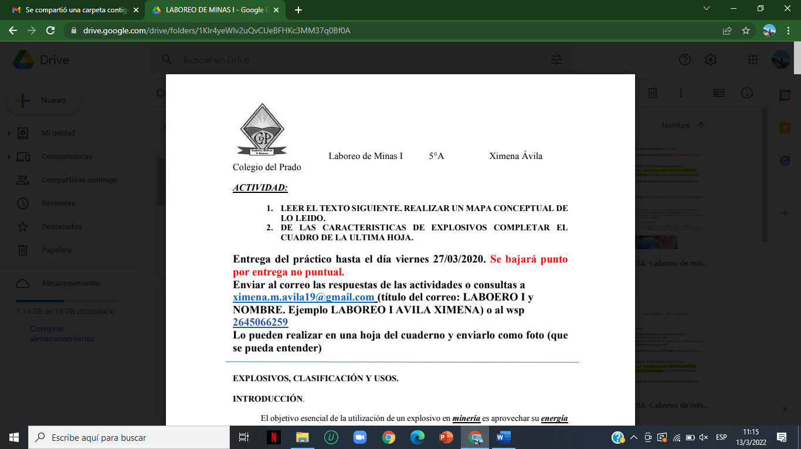
LABOREO DE MINAS I
“EXPLOSIVOS”
Prof.: Grgic Aldana
Año: 2024

Slide 2
Para poder concretar su objetivo es necesario que produzcan dos procesos como son:
-DETONACION
Es un proceso físico y químico en donde nuestro explosivo lleva a cabo una reacción química violenta que se descompone en una gran cantidad de gases a alta temperatura.
Se caracterizan por tener grandes velocidades de propagación (velocidad de detonación).
-DEFLAGRACION
Se considera el proceso de tipo químico exotérmico que debido a un choque de moléculas del explosivo hace que nuestra masa “arda” desde el interior hacia el exterior.
La velocidad con la que se propaga es inferior a la velocidad de detonación
Podemos definir como EXPLOSIVO a la mezcla de sustancias químicas (combustibles y oxidantes), que iniciadas debidamente darán lugar a una reacción química exotérmica muy rápida que produce gases a alta temperatura, que son QUIMICAMENTE estables, ocupando un volumen mayor.
Cual es su OBJETIVO?
Estos elementos son de tipo indispensables para poder llevar a cabo el arranque de material mineral. Entonces, es importante que cuenten con una gran cantidad de energía concentrada en forma química, liberada controladamente en tiempo y espacio.

Slide 3
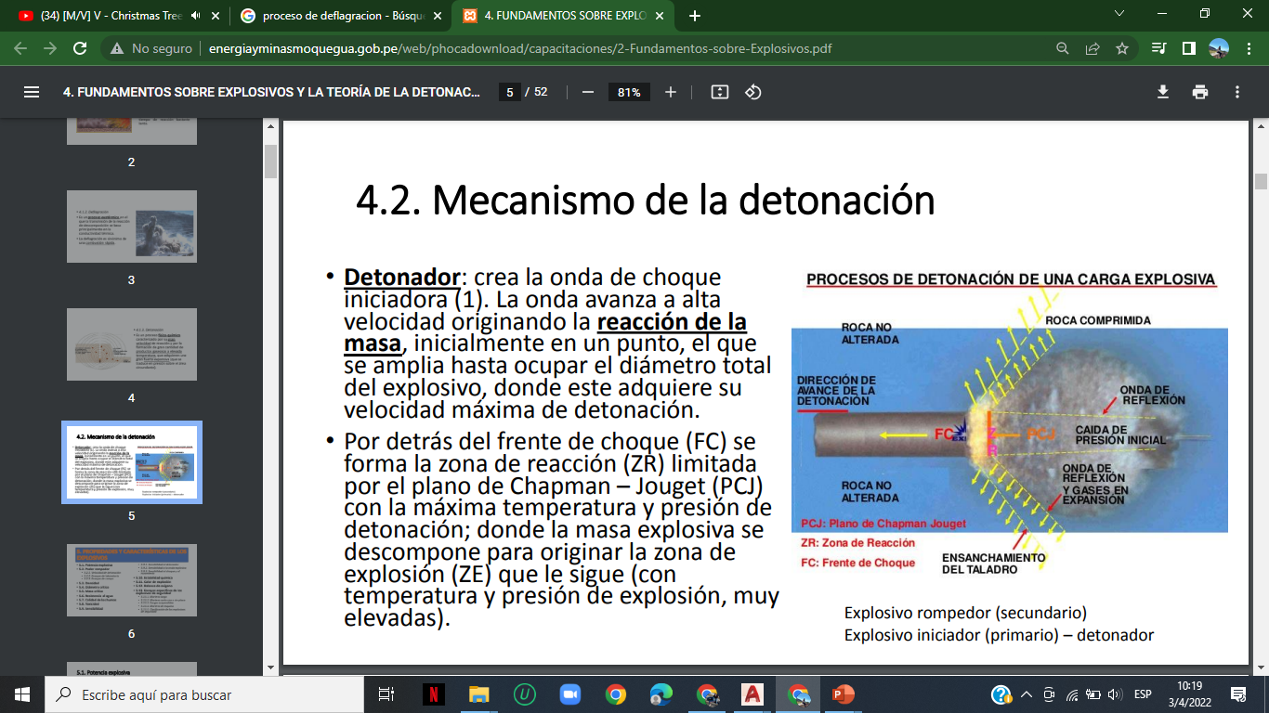
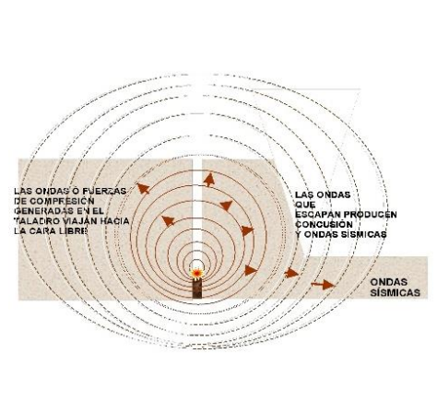
Detonación

Slide 4
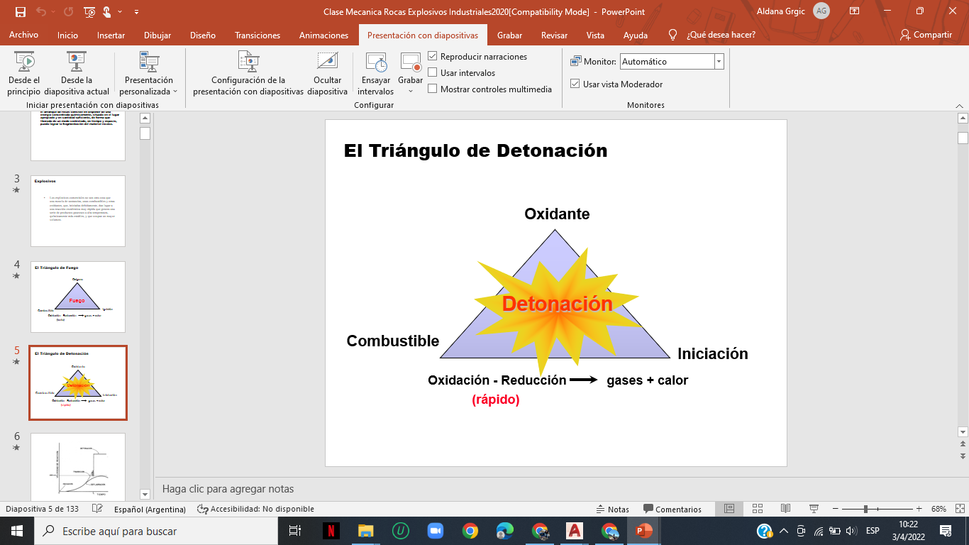
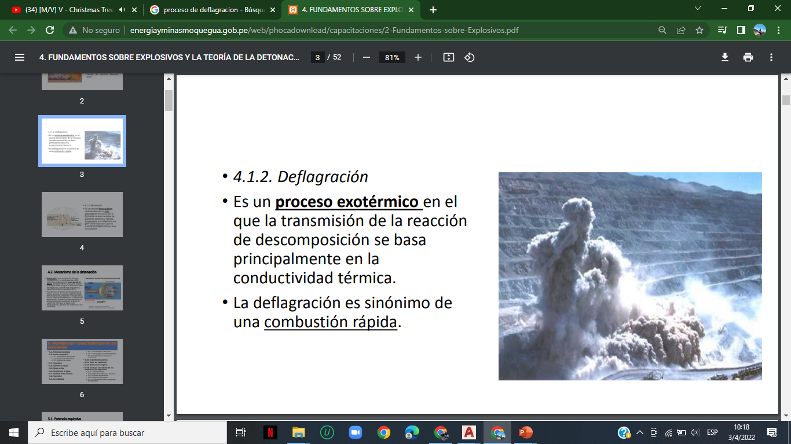
Deflagración

Slide 5
Componentes de los explosivos
Químicamente podemos establecer al explosivo como:
A + B C + D
A: Agente reductor
B: Agente oxidante
C: Gases
D: Temperatura
Como ejemplo podemos ver a formulación del ANFO.
3NH₄ NO₃ + CH₂ CO₂ +7H₂O + 3N₂
Básicos
Otros
-Oxidante
-Reductor
-Emulsificantes
-Sensibilizantes
-Aditivos
-Estabilizantes

Slide 6
Los explosivos los podemos clasificar con diferentes criterios, uno de ellos es el siguiente:
EXPLOSIVOS
EXPLOSIVOS
Ideales
NO ideales
Altos explosivos
Bajos Explosivos
-Son moleculares
-Veloc. de Detonación muy alta
-Gran densidad
-Son compuestos
-Veloc. de Detonación variable
-Baja densidad
Primarios
Secundarios

Slide 7
PROPIEDADES
Los explosivos se caracterizan por tener dos tipos de propiedades, ellas son:
-Propiedades Físicas: Son las que nos indicaran las situaciones físicas en donde serán mas exitosos en su empleo.
-Propiedades de Detonación: Se encargaran de proporcionar y describir como de desempeñan los diferentes explosivos y poder así seleccionarlos de acuerdo a nuestra necesidad.
Propiedades Físicas
A- Densidad
Se puede definir como la relación que existe entre la masa y el volumen de un cuerpo. Su unidad mas común es la de gr/cc
Esta propiedad presenta la característica que dependerá del explosivo que empleemos, variando desde 0,8gr/cc hasta 1,65gr/cc

Slide 8
B- Sensibilidad
Mide la facilidad con la que nuestro explosivo detonara.
C- Resistencia al Agua
Es la medición cualitativa de la capacidad del explosivo para resistir a un cambio cuando se encuentra en agua.
En el caso de que trabajemos con ANFO NO son resistentes al agua mientras que las emulsiones SI pueden ser usados en agua.
D- Estabilidad Química
Es la propiedad que tiene un explosivo de poder mantener su estado sin que cambie bajo condiciones de almacenaje.
¿Que factores influyen?
-Calidad de las materias primas/ formulación química.
-Temperaturas muy altas
-Humedad
-Contaminación
-Infraestructura de almacenaje
Cuando ocurre un deterioro vamos a ver los siguientes signos:
-Cristalización
-Dureza
-Cambios en el color
-Mal desempeño de trabajo

Slide 9
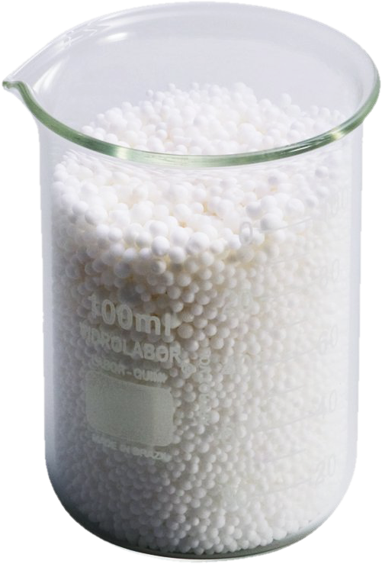
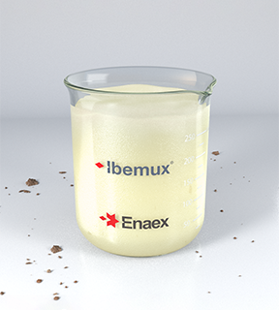
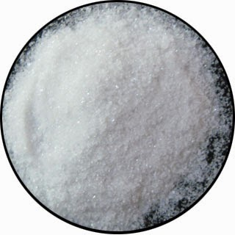
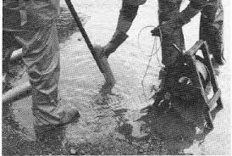
v

Slide 10
Propiedades de detonación
A- Velocidad de detonación
B- Diámetro crítico
C- Presión de detonación
D- Presión de barreno
E- Energía explosiva
F- Energía efectiva
De todas ellas la de mayor importancia es la velocidad de detonación.
La podemos definir como “la rapidez del movimiento del frente de la detonación a través del explosivo”.
Como la controlamos?
-Verificando las formulas del explosivo
-Tamaño de partículas del explosivo
-Diámetro de carga
-Características de la roca
-Grado de confinamiento
E- Características de los gases
Cuando los explosivos se encuentran balanceados en su cantidad de oxigeno presente generaran gases de tipo NO tóxicos pero cuando el oxigeno se encuentra desbalanceado van a producir gases de tipo TOXICOS, entre los que podemos mencionar:
-Óxidos de nitrógeno (NOx)
-Monóxido de carbono (CO)

Slide 11
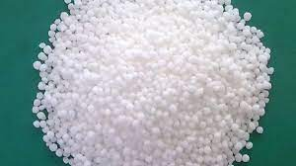
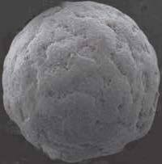
TIPOS DE EXPLOSIVOS
-NITRATO DE AMONIO (NH4NO3)
Es el producto entre (reacción química) el acido nítrico y amoniaco.
Se trata de una solución que se evapora y se convierte en un “prill” solido de nitrato.
La calidad de este solido depende del proceso de secado.
Es necesario que este cumpla con ciertas propiedades como:
-Retención de los combustibles
-Bajo contenido de humedad
-Flujo libre
-Baja densidad
-Buena absorción de combustibles

Slide 12
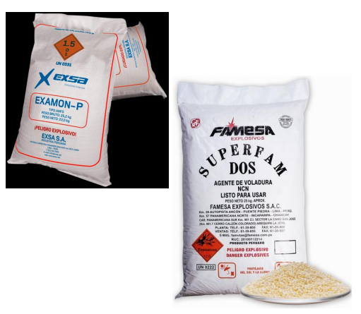
Ventajas:
-Son fáciles de fabricar
-Alta eficiencia
-Baja densidad
Desventajas:
-Sin resistencia al agua
-Generan gases
-Baja densidad
ANFO
Consiste en la combinación del “prill” de nitrato de amonio con un 6% de Diesel.
Se caracterizan por tener velocidades de detonación bajas (esta varia con el tamaño del barreno).
Gran capacidad de desplazamiento.
Cero resistencia al agua.
Sus derivados son:
-ANFO pesado
-ANFO pesado –emulsión

Slide 13
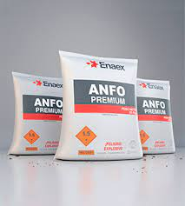
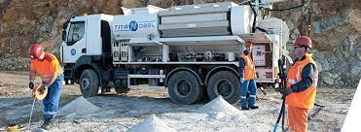
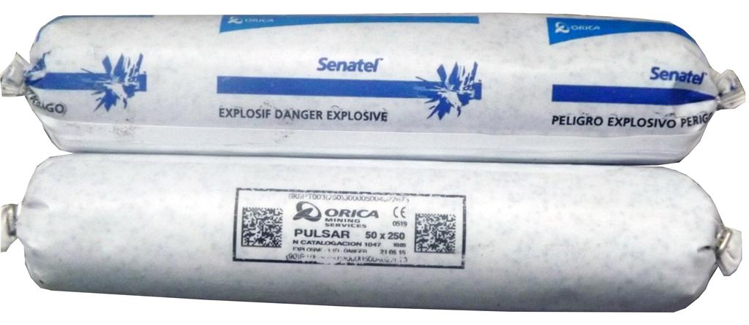
FICHA TECNICA
-Densidad : 0,78-0,85 gr/cc
-Velocidad de detonación: 3000-4500m/s
El ANFO pesado tiene como densidad 0,95 y 1,35gr/cc y la velocidad de detonación es mayor que la del ANFO
Se pueden comercializar de forma encartuchada o a granel

Slide 14
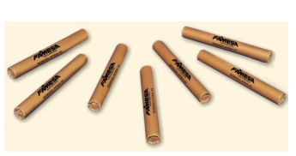
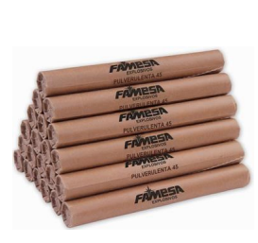
DINAMITA
Existen de varios tipos pero la mas comunes son las:
-Dinamita pulverulenta
Tienen densidades variantes con valores de 1 a 1,05 gr/cc.
Sus velocidades están comprendidas en valores de 3400 y 3600m/s.
Sus consistencia es granular fina lo que la hace adecuada para trabajar en rocas friables, blandas y en taladros secos.
-Dinamita semigelatinosa
En este caso las densidades poseen rangos de valores de 1,08 y 1,2 gr/cc.
Las velocidades se encuentran en valores 3500-4500 m/s
El tipo de consistencia es granular o pulverulenta, es mas correcta para rocas semiduras y húmedas.

Slide 15
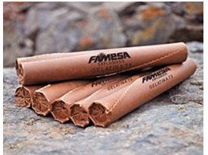
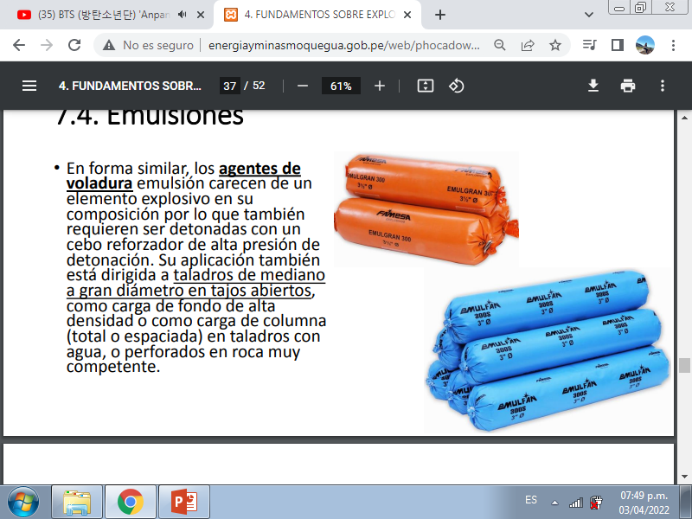
-Emulsiones
Son soluciones de oxidante en suspensión en aceite.
Son estabilizadas con emulsificantes y son sensibilizados por burbujas de gas o microesferas.
Características:
Su viscosidad es muy variable
Son bombeables
La densidad es variable entre 1,1 y 1,3gr/cc
Muy resistente al agua
Las velocidades con las que se trabajan poseen valores de 4500 y 5800 m/s
-Dinamita gelatinosa
Sus densidades pueden ser entre 1,3 y 1,5 gr/cc
Las velocidades que presentan son de 5000 y 6500 m/s
En lo que respecta a la consistencia es de tipo plástica, un gran poder rompedor lo que las hace mas común de emplear en rocas duras, poseyendo una gran resistencia al agua

Slide 16
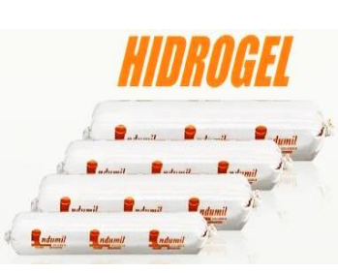
-Hidrogeles
Consisten en una mezcla de nitrato de amonio, aluminio, combustibles , gelificantes y nitrato de monometilamina.
Siempre son de tipo gelatinosa!
Entre sus características podemos destacar las siguientes:
Su viscosidad es variable (entre una gelatina y una macilla)
Son bombeables, por lo que pueden ser usadas a granel (no es usual en Argentina)
Son muy buenos para aplicarlos en lugares con agua
La densidad es 0,8 a 1,25 gr/ cc
Las velocidades de detonación a tener en cuenta son 4000 a 4800 m/s
En caso de no tener ANFO, son buenos sustitutos

Slide 17
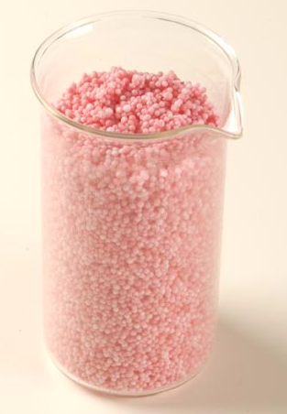
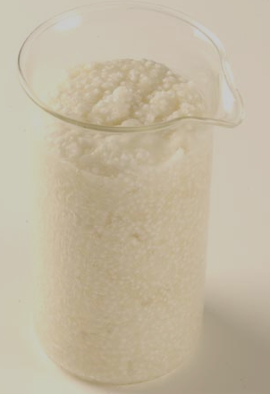
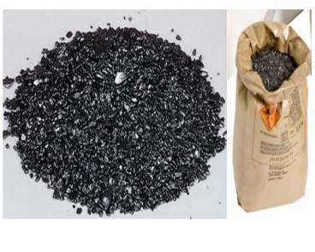
-Pólvora negra
Esta sustancia se puede incluir como explosivo porque es muy típico de minerías como las canteras en bloques y pizarras de ornamentación.
Hay que aclarar que NO es un explosivo como los que vimos anteriormente porque no detona solo deflagra.
Conozcamos un poco..
ANFO vs. ANFO PESADO

Slide 18
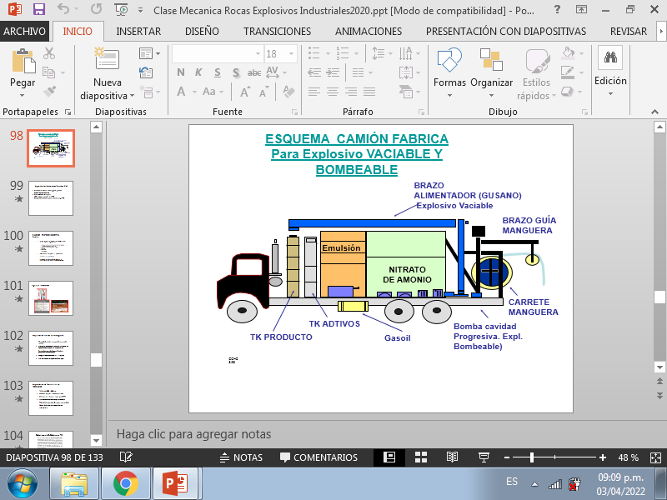
a

Slide 19

HASTA AQUÍ LLEGAMOS POR HOY.. ESPERO QUE LES HAYA SERVIDO EL REPASO

